Slide 1
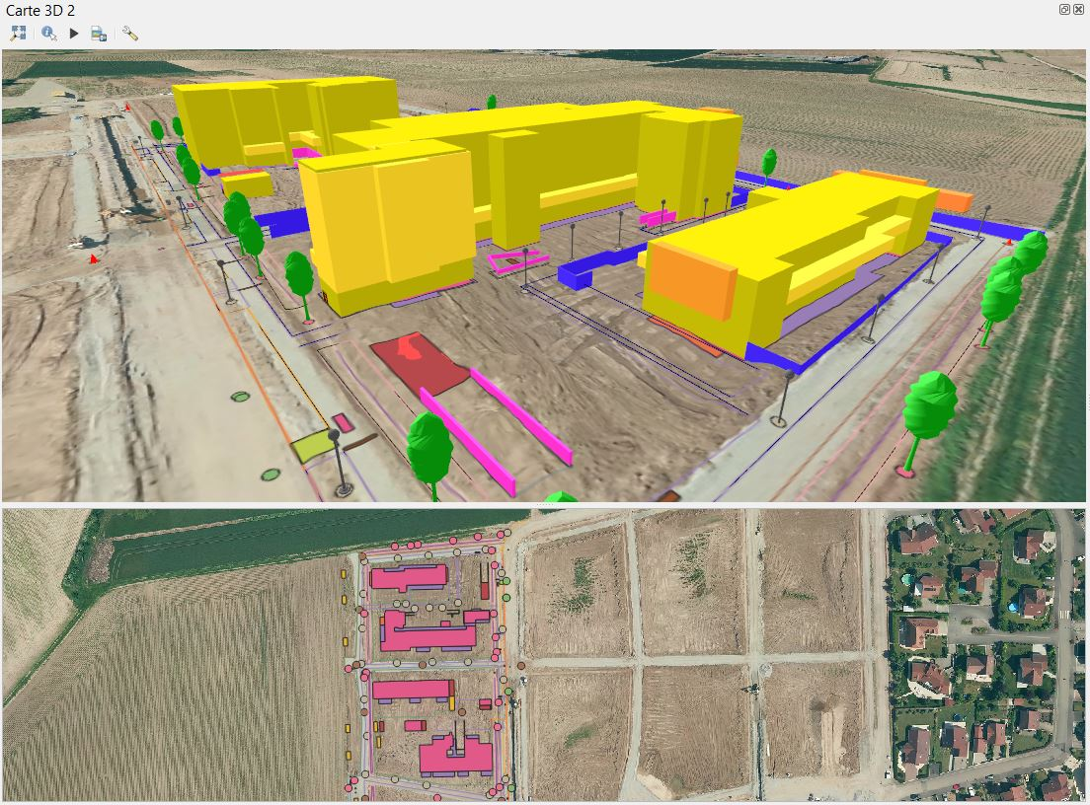
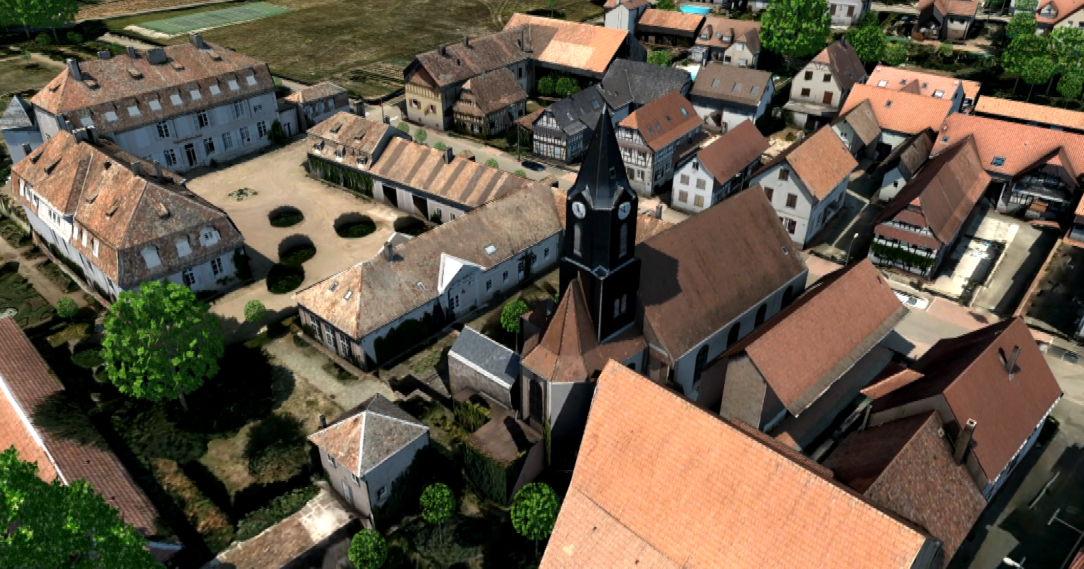
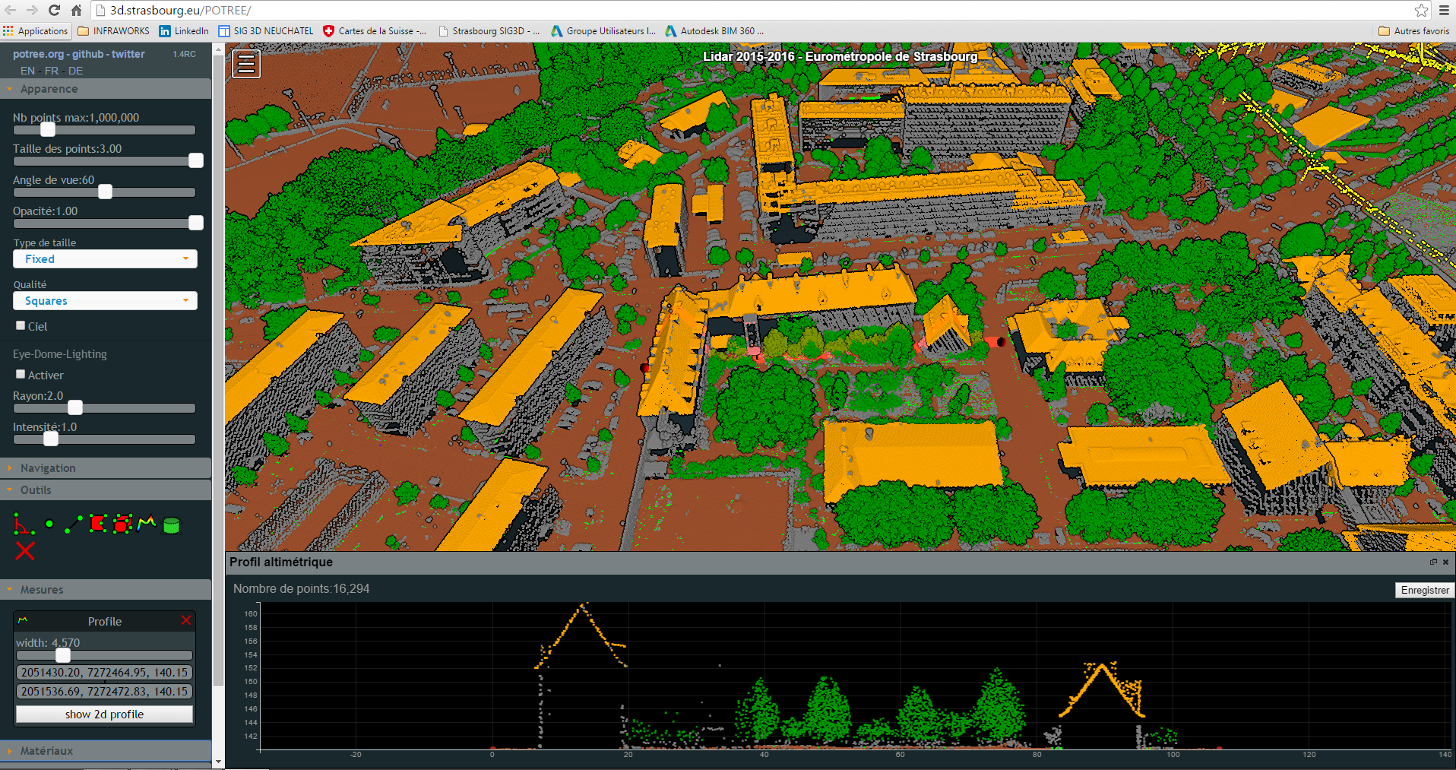
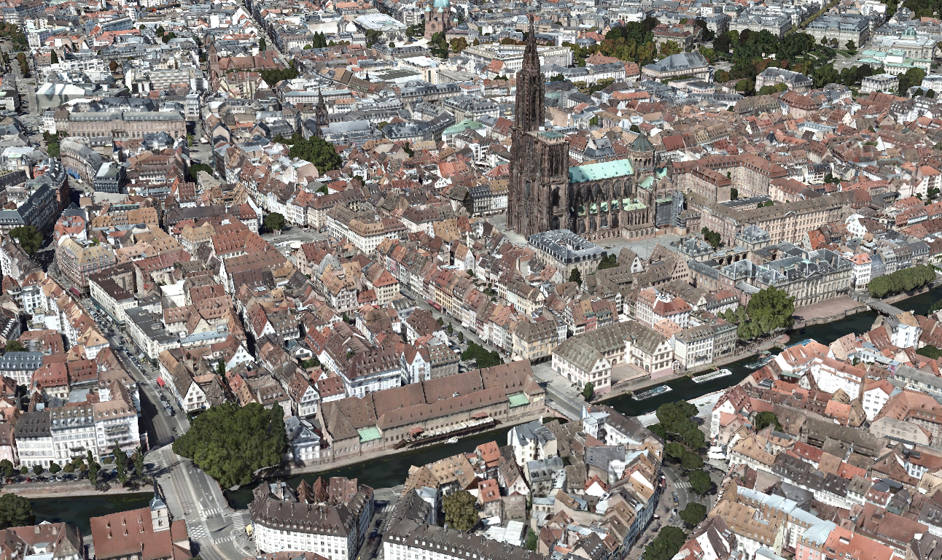
Le projet SIG3D à Strasbourg approche globale, défis techniques et usages
JUMEAU NUMERIQUE MULTIFACETTES
Référentiel topographique
Maquette numérique
Philippe SLISSE
Chef de projet SIG3D
Service géomatique et connaissance du territoire
Ville et Eurométropole de Strasbourg
Nuages de points (Lidar)
Photomaillages 3D
Notes:
Je vous propose un retour d’expérience du projet SIG3D mené par le service géomatique de l’Eurométropole de Strasbourg.
Au fil des années, nous avons constitué un jumeau numérique multifacettes
Le référentiel topographique détaillé
Maquette numérique
Nuages de points
Photomaillages

Slide 2
Jumeau numérique à Strasbourg, approche globale, défis techniques et usages
Évolution progressive du SIG de la 2D vers la 3D
- Connaissance 3D du territoire
- Accès aux données
- Accompagnement et développement des usages et des compétences 3D
Depuis 2014, unité de projet SIG3D (1 ingénieur, 2 techniciens)

Slide 3
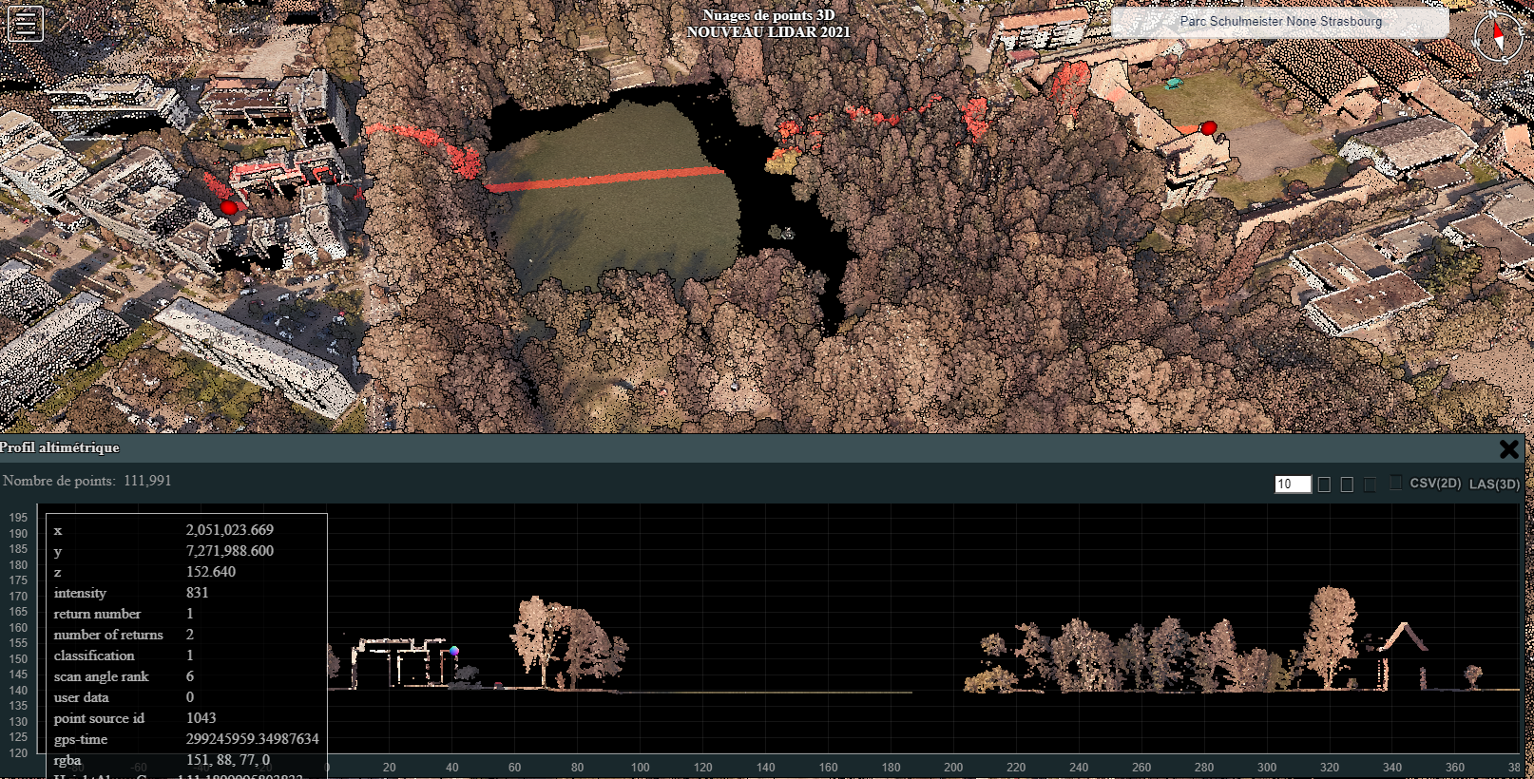
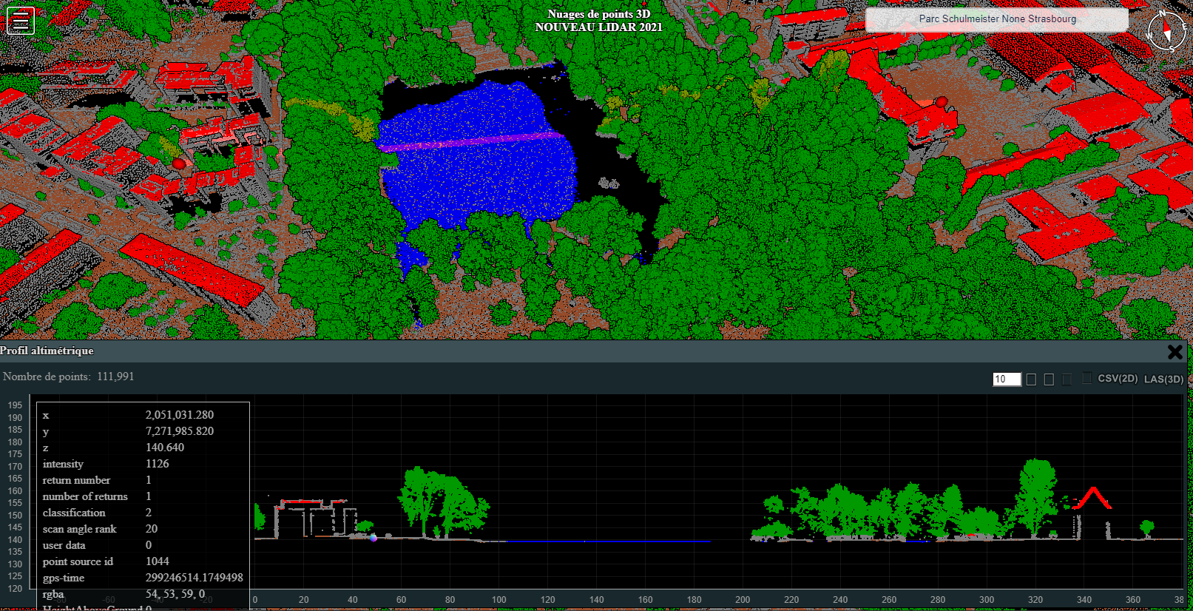
Jumeau numérique à Strasbourg, approche globale, défis techniques et usages
Nuages de points
- 12 milliards de points 3D en novembre 2015 (20 pts/m²)
- 20 milliards de points 3D en mars 2021 (30 pts/m²)
Notes:
Les défis :
Une classification fiable (sol, toitures, végétation) indispensable -> contrôles de cohérence et de conformité avec la BD Topo – FME + PDAL
Rendre accessible la donnée
Opendata (utilisation externe par les professionnels) – cela libère du temps
Visionneuse Web3D basée sur la bibliothèque opensource Potree -> Démocratise l’accès pour tous
QGis : usages métiers directement dans le SIG, sous forme de raster d’élévation

Slide 4
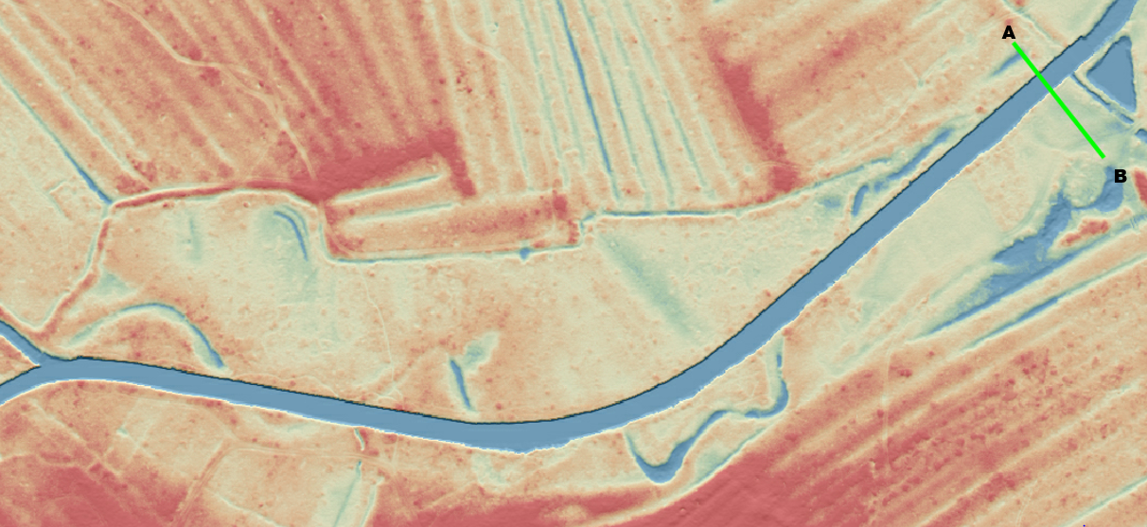
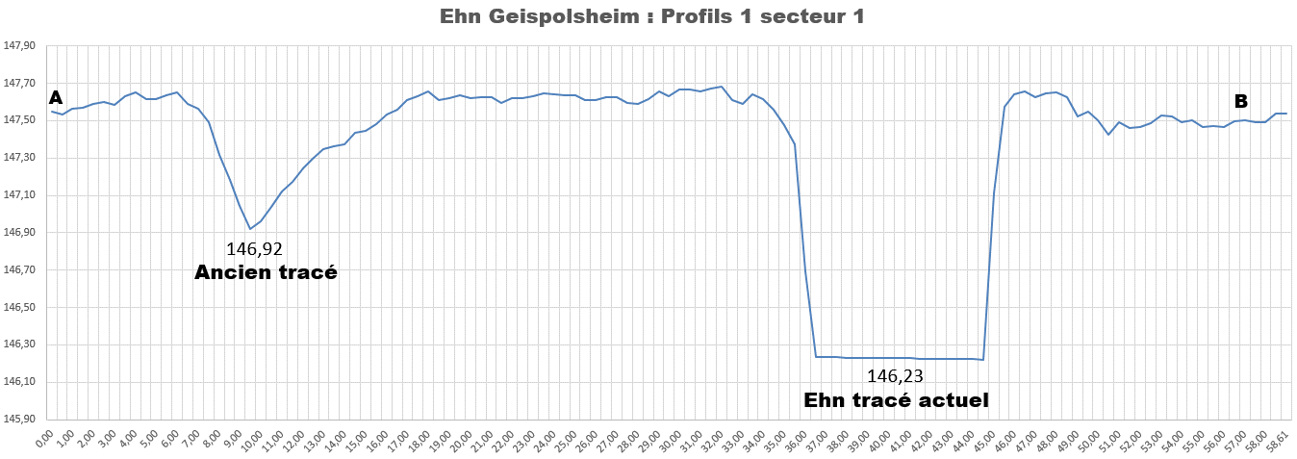
Jumeau numérique à Strasbourg, approche globale, défis techniques et usages
Service Gestion et prévention des risques environnementaux
Analyse des écoulements
Études de restauration des cours d’eau
Comparaison de l’évolution altimétrique du territoire
Notes:
Utilisation de Qgis et des rasters d’élévation (en particulier SOL)

Slide 5
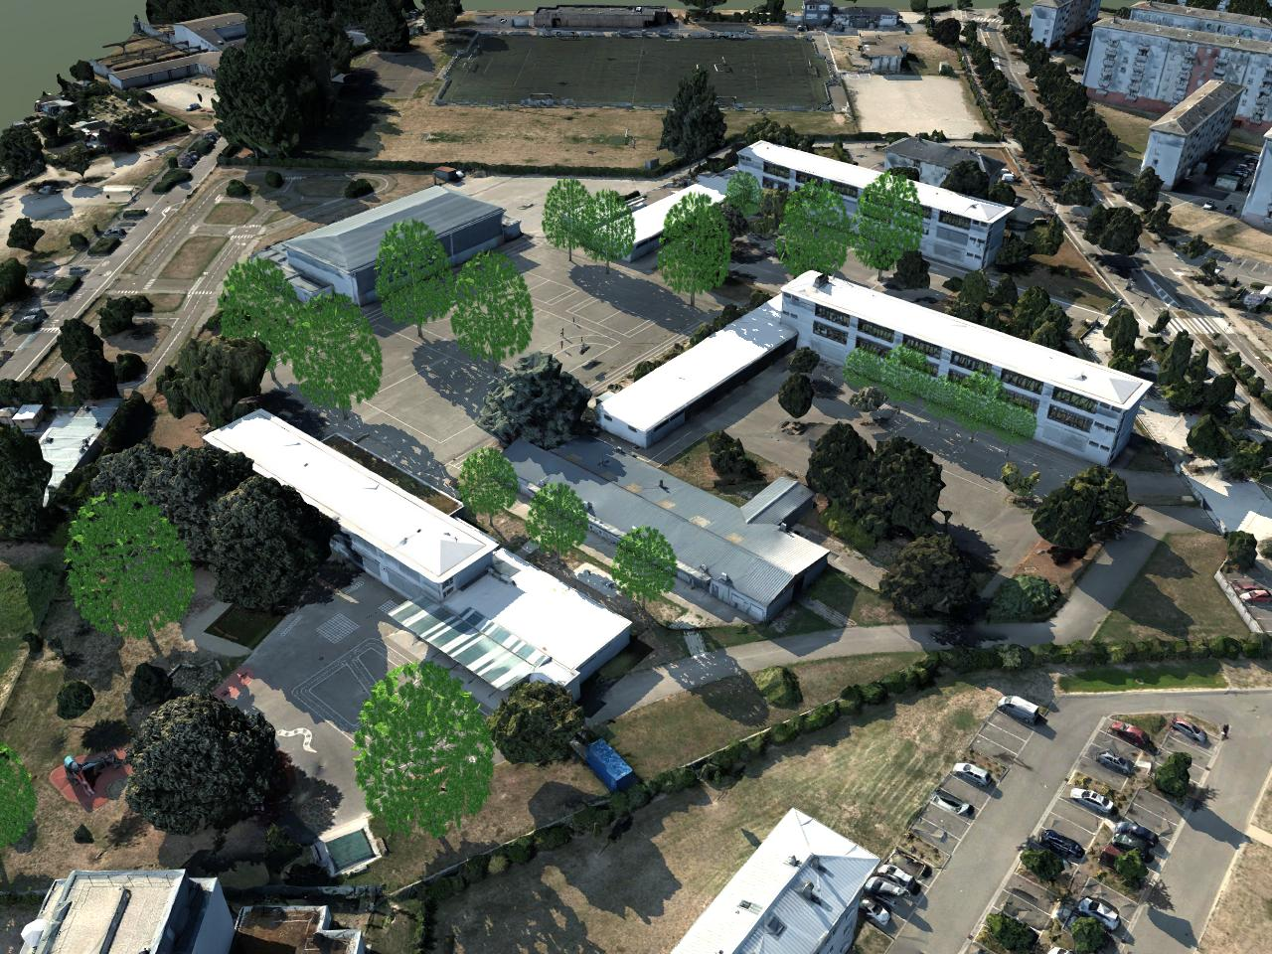
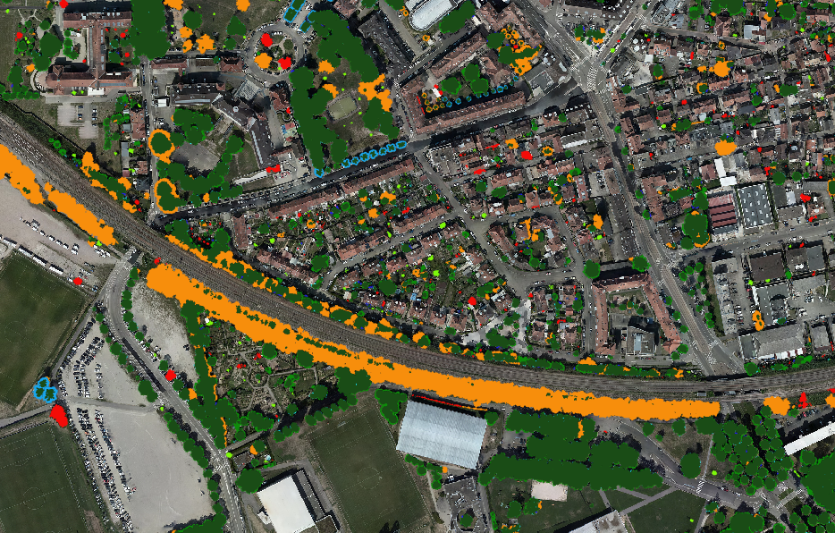
Jumeau numérique à Strasbourg, approche globale, défis techniques et usages
Service des espaces vert : Plan Canopée
Calcul et évolution de l’indice de canopée
PLU (protection des arbres > 20m)
Végétalisation des cours d’écoles
Notes:
Utilisation du nuage de point (classe végétation) et des rasters d’élévation (PDAL,FME,Qgis)
Simulation 3D utilisant le Photomaillage ou la maquette numérique (InfraWorks 360)

Slide 6
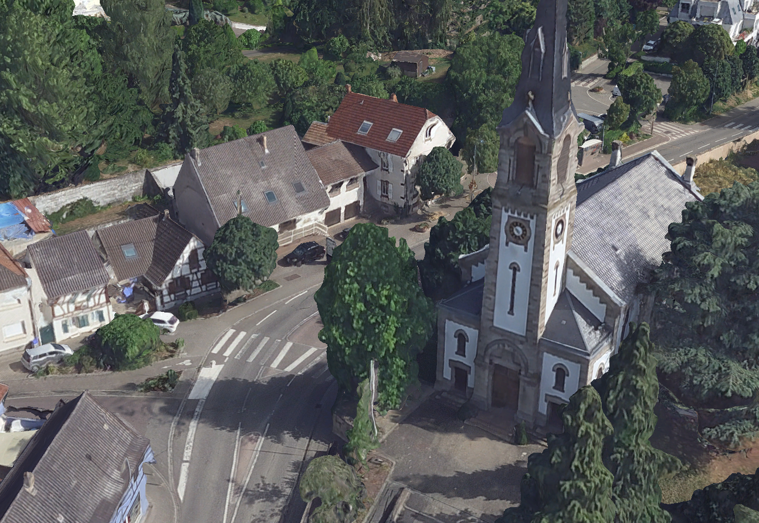
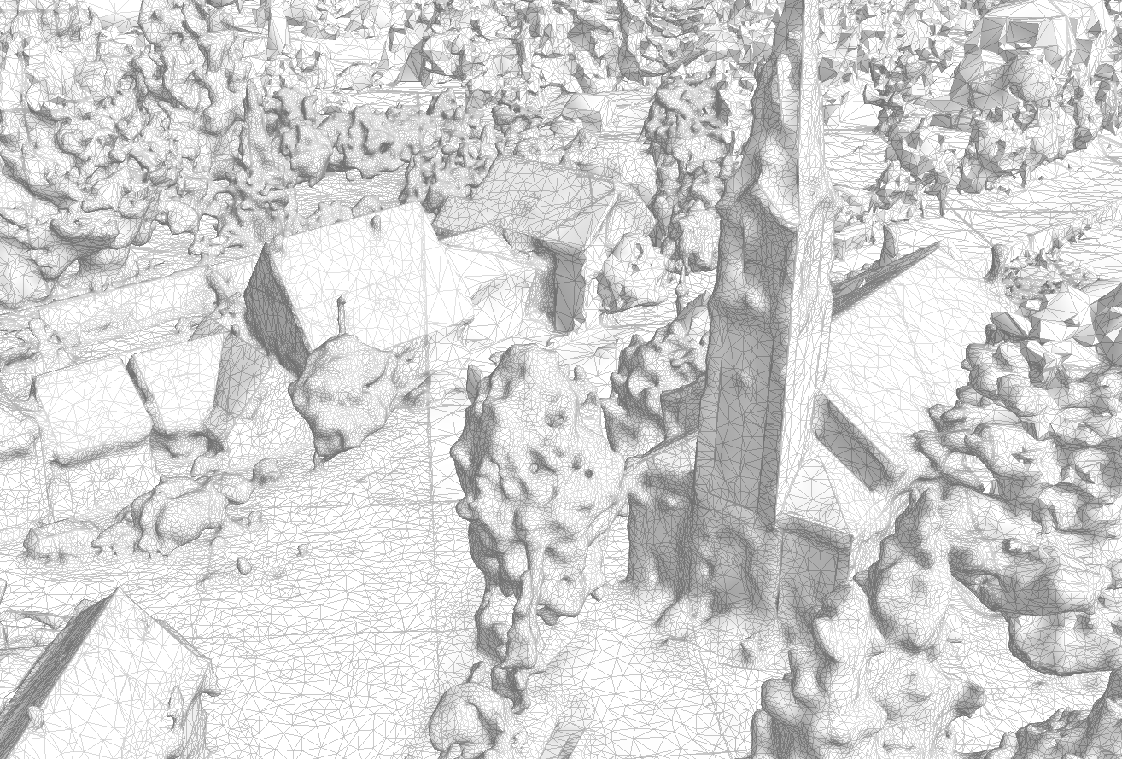
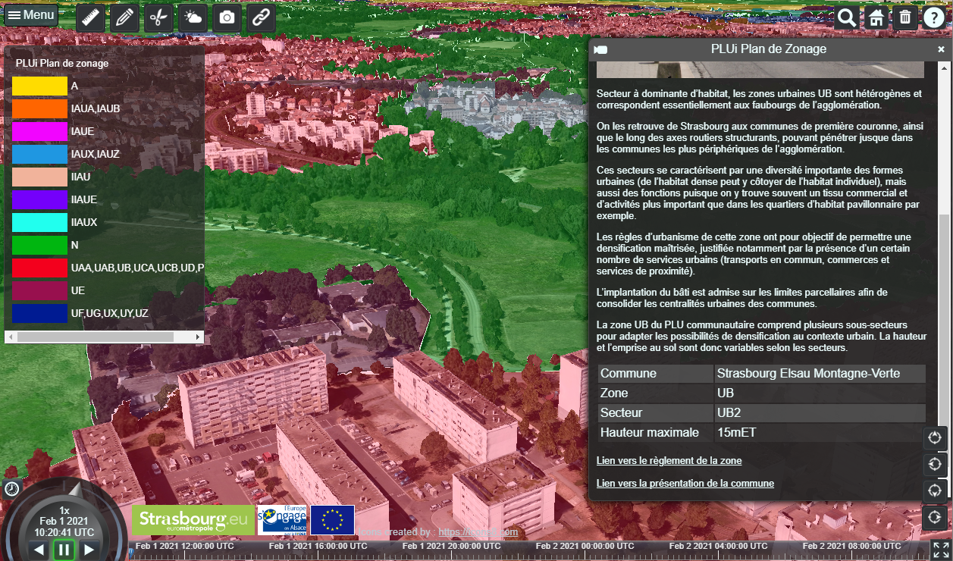
Jumeau numérique à Strasbourg, approche globale, défis techniques et usages
Photomaillage 3D
- 32 To de photographies aériennes (1 nadir + 4 obliques)
- 2.5 To au format 3DTiles (6 millions de fichiers)
sig.strasbourg.eu
data.strasbourg.eu
Notes:
Image 3D calculée à partir des photos aériennes
Aujourd’hui principalement utilisé via notre visionneuse WebSIG3D : OD@CiT (accès pour tous : agents de la collectivité, professionnels, grand public) -> véritable catalyseur de découverte et générateur d’usages
Bibliothèque Opensource Cesium

Slide 7
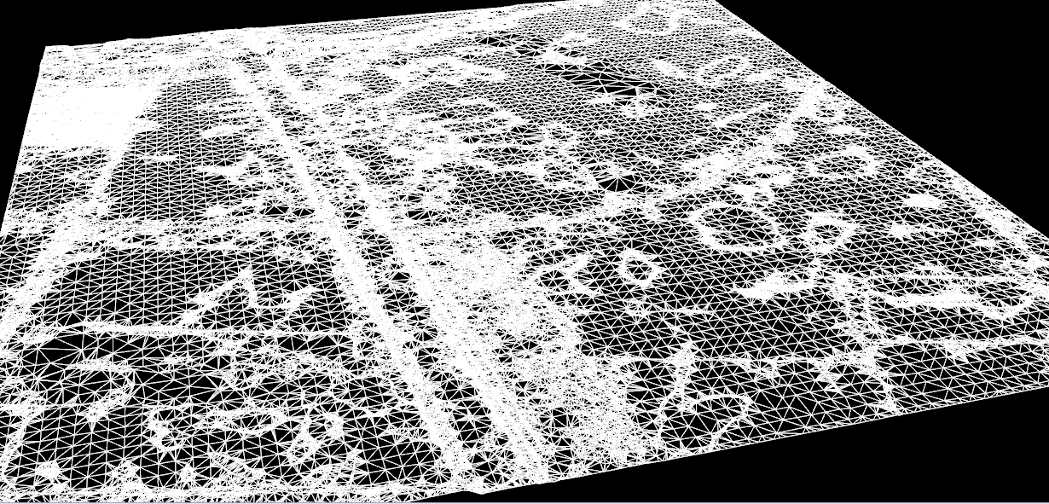
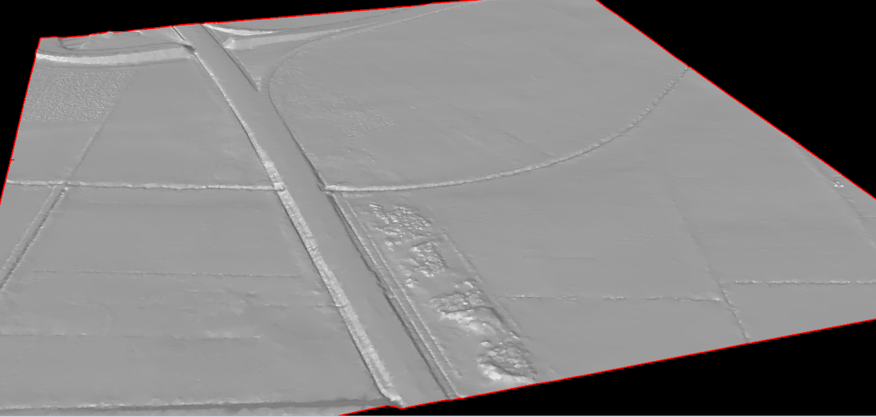
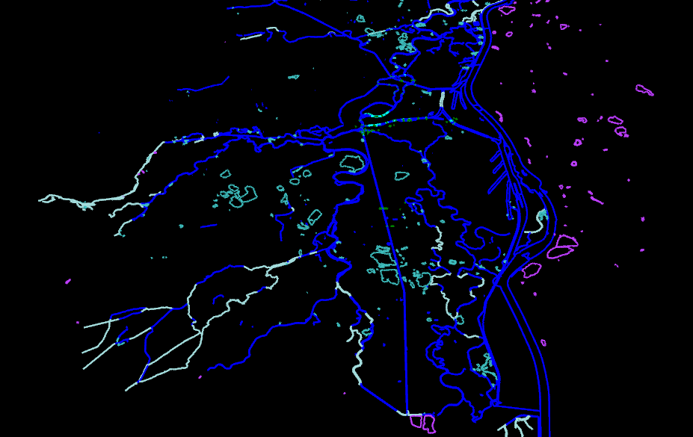
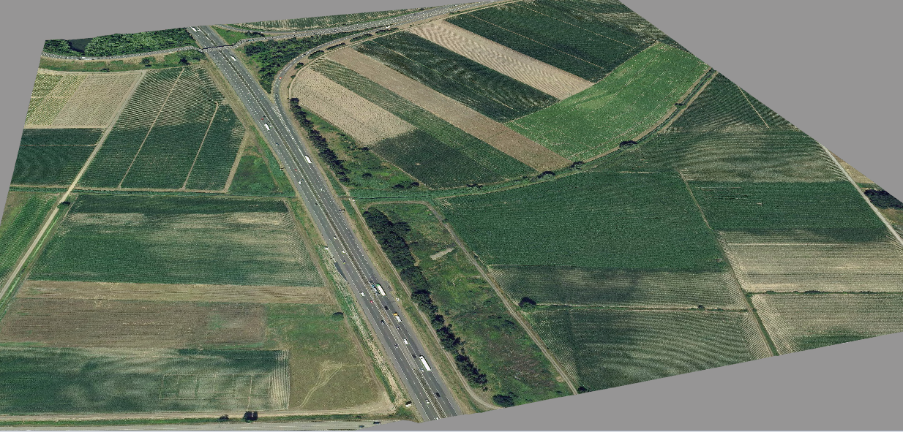
Jumeau numérique à Strasbourg, approche globale, défis techniques et usages
Maquette numérique 3D
Notes:
La maquette numérique va se nourrir des données disponibles (nuage de points, imagerie)

Slide 8
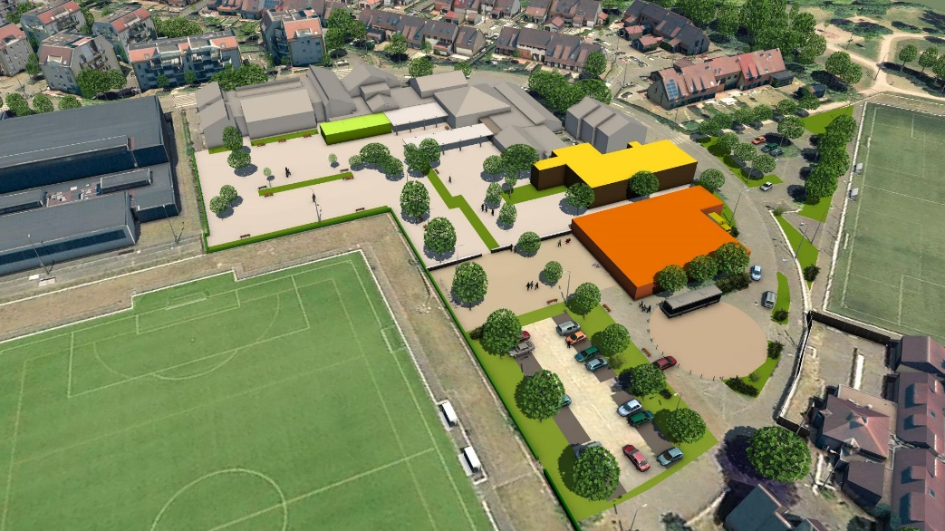
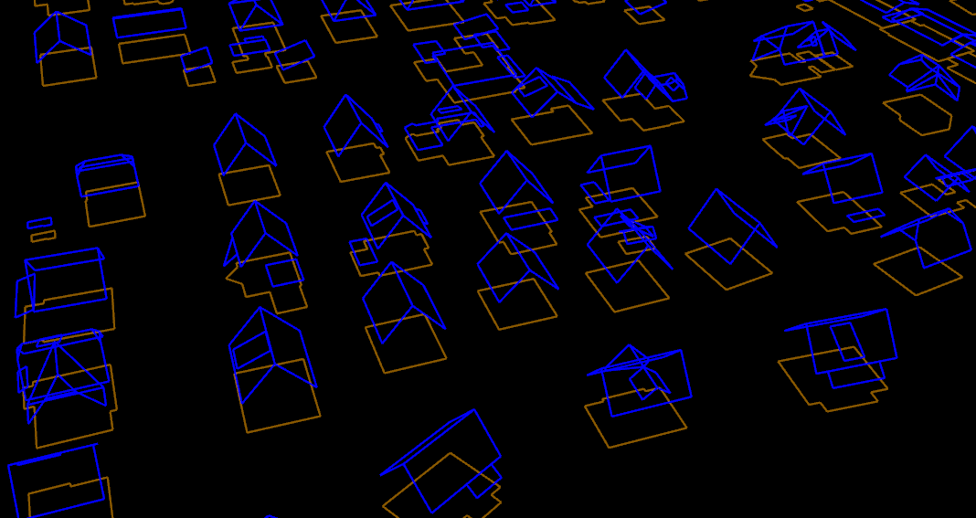
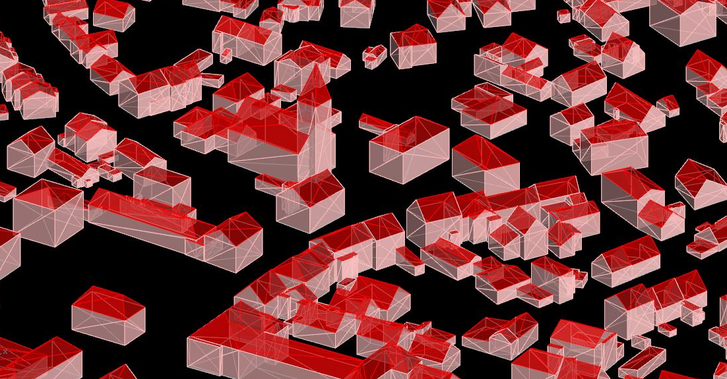
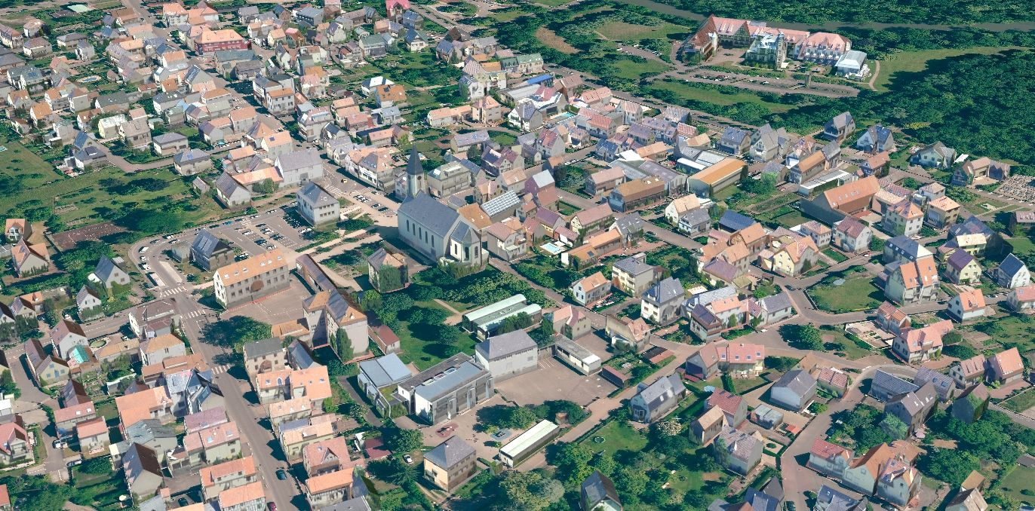
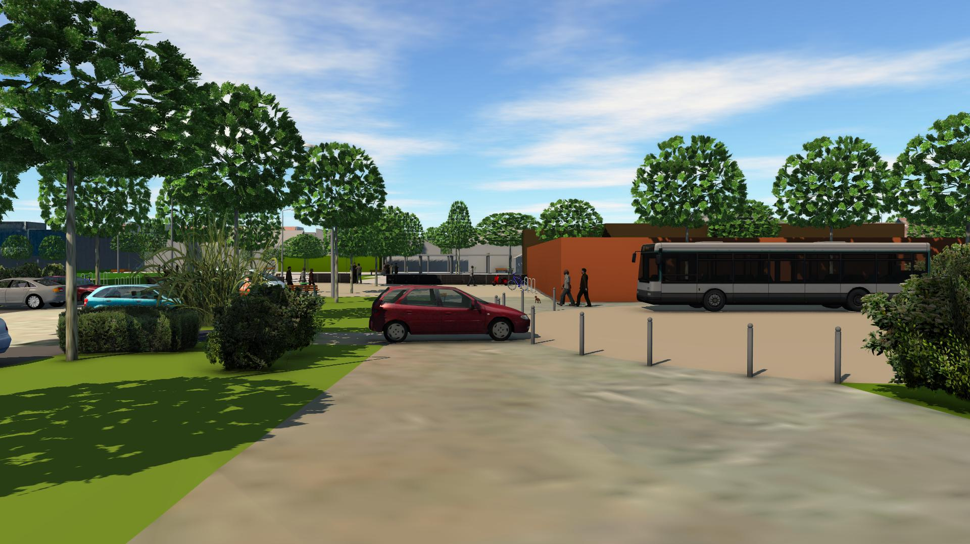
Jumeau numérique à Strasbourg, approche globale, défis techniques et usages
Maquette numérique 3D
+
Photos aériennes
géoréférencées
+ SIG2D
Notes:
Point clé : maquette numérique pérenne et évolutive / Compétence et logiciels spécifiques
Mise en œuvre des logiciels RhinoCity/RhinoCapture

Slide 9
Jumeau numérique à Strasbourg, approche globale, défis techniques et usages
PELE-MELE d’usages
Remplace avantageusement des levés topo en zone naturelle
Etude du potentiel de surélévation des bâtiments
Cadastre solaire
Thèse sur l’atténuation des ilôts de chaleur urbain
Simulation des ondes électromagnétiques
Cartographie du bruit
Formation SIS67
Photographe : ombres portées
Association Achencraft : Strasbourg en 3D dans MineCraft
Ressources appréciées pour l’enseignement et la recherche
Hors collectivité : CIGAS, aménageurs, architectes, promoteurs

Slide 10
Jumeau numérique à Strasbourg, approche globale, défis techniques et usages
Connaissance du territoire xD
(nécessaire mais pas suffisante)
Accès aux données
(condition de réussite mais pas suffisant)
Accompagnement et développement des usages et des compétences
(indispensable)
Notes:
Connaissance du territoire : Autonomie, JN pérenne et évolutif
Accès aux données : pb de multiplication des logiciels
Mais ils ne suffisent pas à eux-mêmes
Accompagnement :
Les services doivent s’approprier les données et faire évoluer progressivement les pratiques et les processus
Parler du PC libre service et du centre des usages
La dynamique est lancée à Strasbourg, mais il reste encore un peu de chemin à parcourir pour atteindre l’objectif du SIG3D.

Slide 11
Merci
Philippe SLISSE
Chef de projet SIG3D
Service géomatique et connaissance du territoire
Ville et Eurométropole de Strasbourg

